Slide 1
일본의 천황제의 변천과정
일본문화 3조

Slide 2
<목차>
천황의 정의 및 역사
2. 고대·중세·근세 시대의 천황
3. 근대·현대 시대의 천황
4. 천황의 호칭 변화와 관련 헌법
5. 현대 천황에 대한 국민의식
6. 천황의 거주지

Slide 3
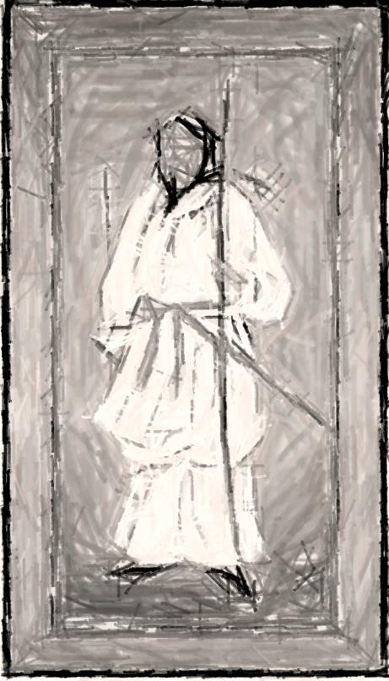
천황의 정의 및 역사
三
일본어일본학과
21602392
김재림

Slide 4
四
천황(天皇)이란 ?
일본의 군주로 일본 황실의 대표
일본의 상징
일본 국민 통합의 상징
외교 관계에서 국가원수 지위

Slide 5
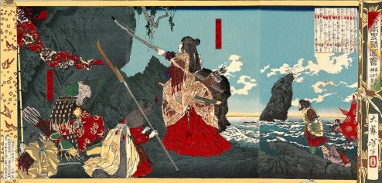
천황의 대략적인 역사
五
중국으로부터 받아들여진 것
일반적 의미 : 도교계의 신
그 이전에는 오오기미(大君)
Notes:
일본의 천황이란 칭호는 중국으로부터 받아들인 것으로, 일반적 의미로는 도교계(道敎系)의 신(神)을 말하며 북극성을 신격화한 것이다. 그 이전에는 오오기미(대왕)라 하였다.

Slide 6
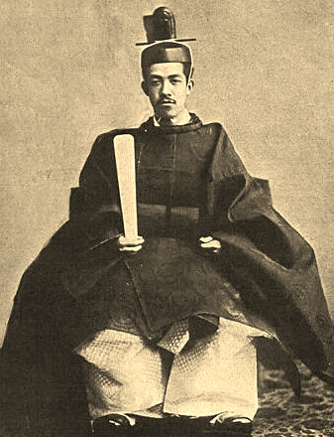
천황의 대략적인 역사
六
메이지 이후
메이지 이전
실질적으로 통치는 장군(將軍)
최고권력자 천황(天皇)
신적인 존재로 탈바꿈
천황(天皇)은 그저 신의 계시를 전하는 역할에 불과함
제국주의의 수장 역할
Notes:
막부의 타도 이후 ‘천황’은 최고 권력자 겸 신적인 존재로 탈바꿈

Slide 7
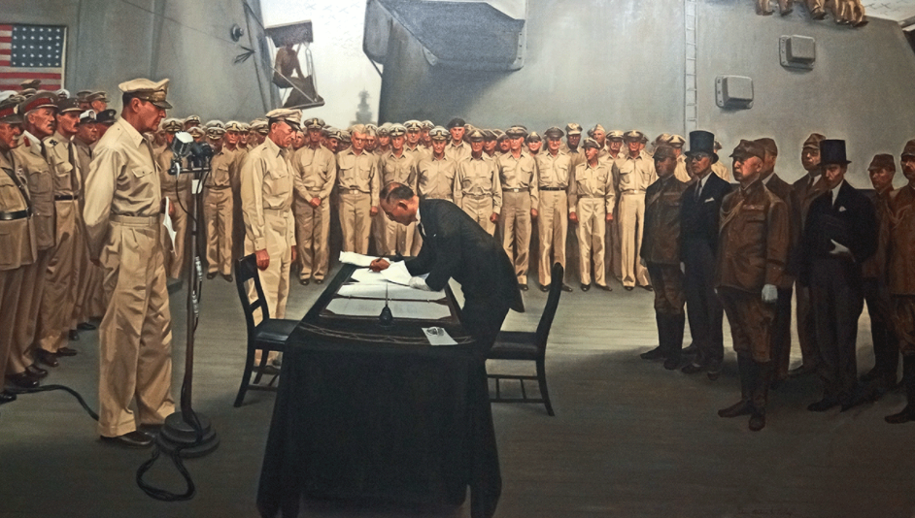
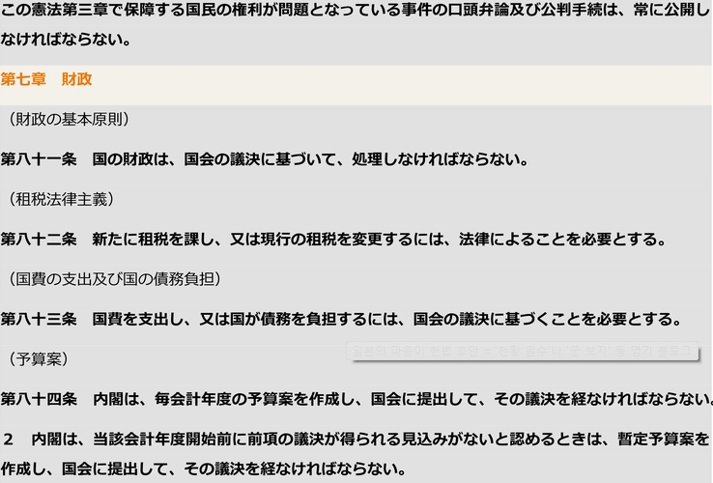
천황의 대략적인 역사
七
패전(敗戰) 이후
이후의 천황(天皇)
1945년 국가신도(神道) 해체
일본이라는 나라의 상징
1946년 천황의 ‘인간선언’
일본인은 통합 상징
Notes:
2차대전까지 천황은 국가의 원수로서 정치대권, 군의 통솔자로서 군사대권을 한 몸에 지니는 동시에 전통적인 제사대권을 가졌으며 또한 천황을 신성 불가침의 살아 있는 신으로 떠받들었다.
2차 세계대전의 패전으로 1945년 국가신도(神道)가 해체
1946.1.1 천황이 이른바 '인간선언‘ = 자신의 신격을 부정
Why? 미국이, 일본은 천황을 신격화하면서 강하게 결속되었다고 판단하고 천황의 '인간선언'을 요구하였기 때문이다.

Slide 8
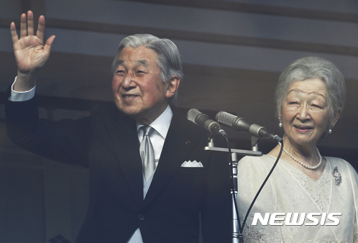
천황의 호칭
七
영어권
한반도
Emperor = 황제
천황 대신 일왕(日王)
세계 유일의 Emperor
일부는 왜왕(倭王)
Notes:
그 밖에 천황의 호칭

Slide 9
고대·중세·근세 시대의 천황
일본어일본학과
21701963
류연주

Slide 10
시대별 조사 천황
고대 | 중세 | 근세
진무 천황 | 고다이고 천황 | 고요제이 천황
긴메이 천황 | 고곤 천황 | 고메이 천황
스이코 천황 | 고코마쓰 천황
덴지 천황
덴무 천황
고닌 천황
간무 천황
무라카미 천황

Slide 11
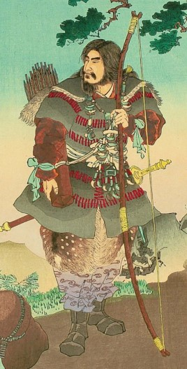
진무 천황
진무 천황(1대 천황)
일본의 초대 건국신
일본 열도 소국 통합
도읍 : 가시하라(橿原)

Slide 12
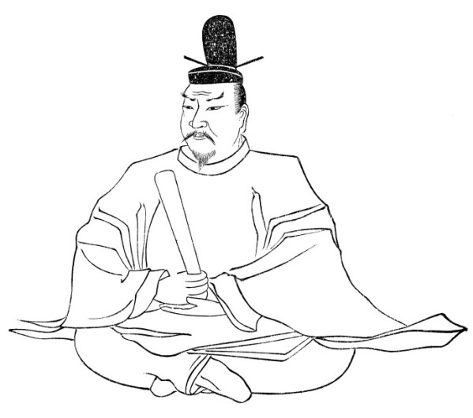
덴무 천황
일본(日本)이라는 국호와 천황(天皇)칭호사용
천황을 중심으로 한 중앙집권을 강화
천황의 지위를 절대화 · 신격화했다.

Slide 13
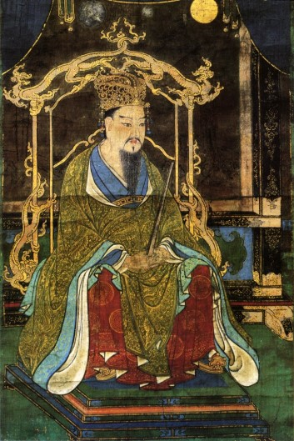
간무 천황
수도를 2번 옮김
-나가오카쿄 , 헤이안쿄
헤이안 시대
정부 조직과 기능개선
율령제 재편
제사

Slide 14
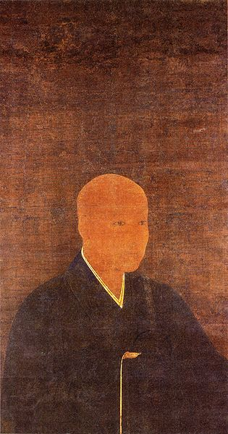
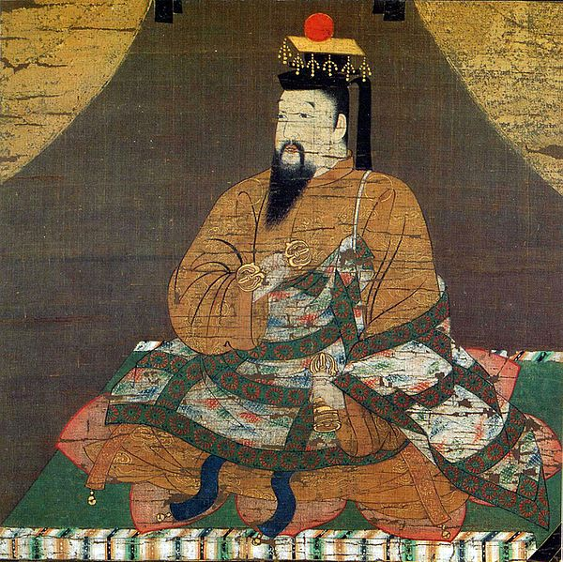
남북조 시대
고다이고 천황 | 고곤 천황
기록소 재흥, 정치 쇄신 파격적인 인사 단행 | 직접 국정을 다스리는 원정

Slide 15
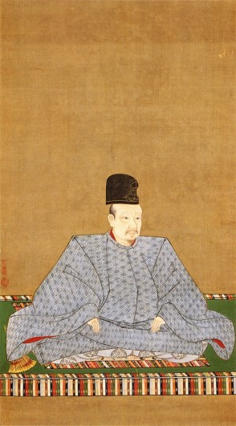
고요제이
실제 권력 구도
연도 | 1586~1611 | 1592~1595 | 1595~1598 | 1598~1603 | 1603~1605 | 1605~1611
실제 | 히데요시 | 히데쓰구 | 히데요시 | 친정 | 이에야스 | 히데타다
도요토미 가계 섭정
막부의 간섭

Slide 16

동영상 링크
남북조 시대
https://youtu.be/TNq8HtQsTC4
백제와 천황
https://youtu.be/7GXJlb2r6BE
계속

Slide 17
근대·현대 시대의 천황
일본어일본학과
21602415
김그린비

Slide 18
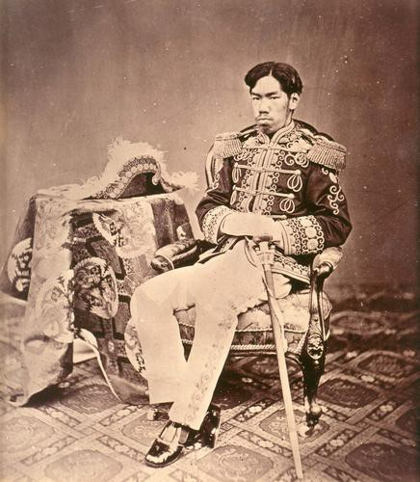
1. 메이지 천황
무쓰히토
1867년 1월 30일 천황 즉위
왕정복고 대호령
1.천황이 직접 정치
2.등용과 언로
3.백성을 구제
일세일원제, 대일본제국헌법
천황의 신격화

Slide 19
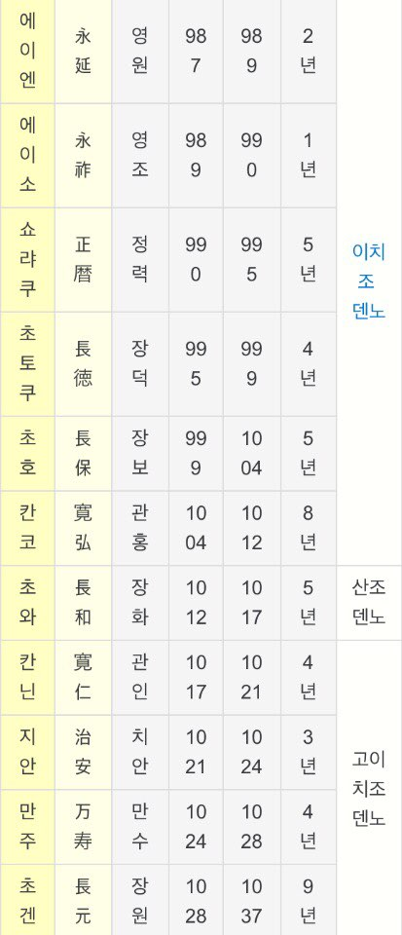
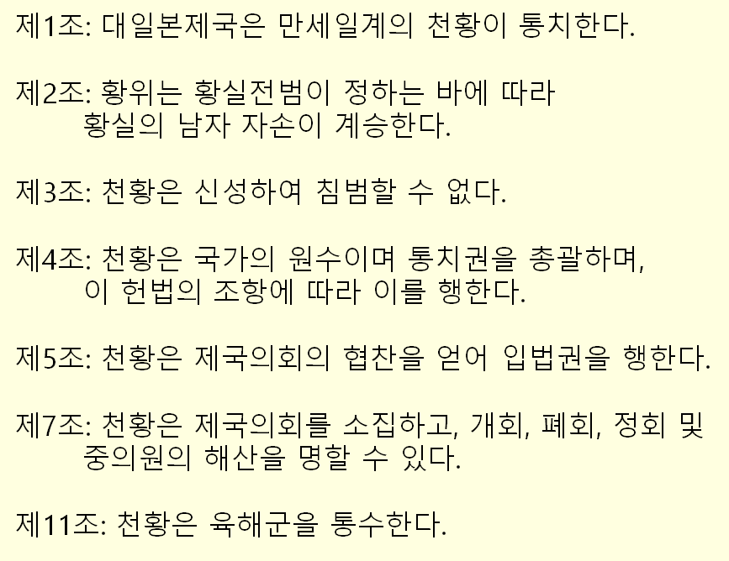
1. 메이지 천황
무쓰히토
1867년 1월 30일 천황 즉위
왕정복고 대호령
1.천황이 직접 정치
2.등용과 언로
3.백성을 구제
일세일원제, 대일본제국헌법
천황의 신격화

Slide 20
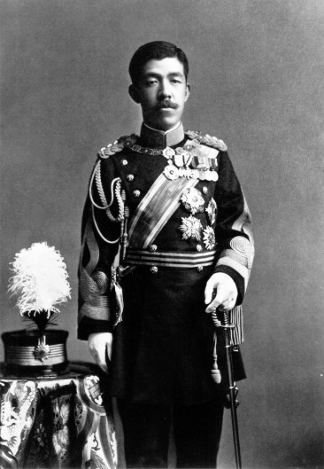
2. 다이쇼 천황
요시히토
1912년 7월 30일 천황 즉위
병약한 체질과 정서
가정적, ‘얼굴이 보이는 천황’
메이지 천황과의 비교
‘비운의 천황’

Slide 21
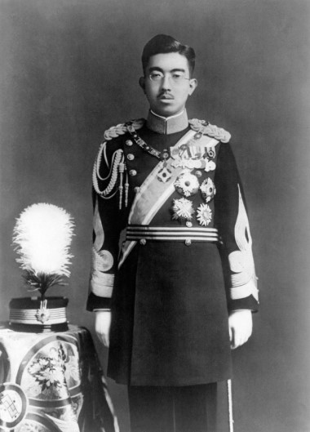
3. 쇼와 천황
히로히토
1926년 12월 26일 천황 즉위
메이지 천황의 엄격함과
다이쇼 천황의 단란함
제2차 세계대전 ‘포츠담선언’
‘인간선언’, ‘상징 천황’

Slide 22
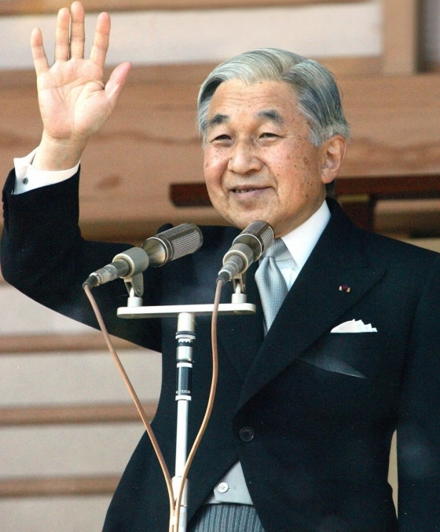
4. 헤이세이 천황
아키히토
1989년 1월 8일 천황 즉위
고령으로 인한 건강문제
생전퇴위
차기 천황 나루히토 황태자

Slide 23
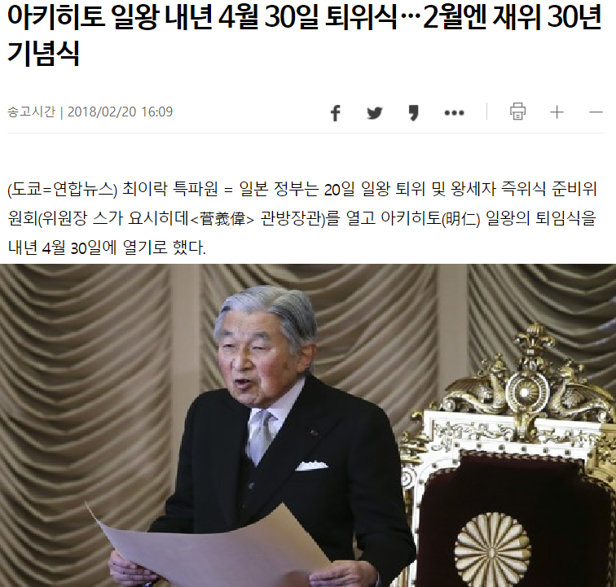
4. 헤이세이 천황
아키히토
1989년 1월 8일 천황 즉위
고령으로 인한 건강문제
생전퇴위
차기 천황 나루히토 황태자

Slide 24
감사합니다 이어서

Slide 25
天皇制
현대 천황제도에 관한 국민의식
21702289
일본어 일본학과
김 덕 영

Slide 26




目次
1)의의
2)상징천황제
현시대에서 천황
1947년 제정 된 상징천황제.
3)국민의식
4)반대
상징천황제 관련 시민 의식
천황제 반대에 대한 이유

Slide 27
현대 천황의 의의
-현대 천황의 지위
헌법에서 천황을 상징적 존재로 규정함.
1조 : 천황의 지위는 ‘주권을 갖는 일본국민의 총의에 기초함’
- 국정에 관한 권리 (통치권, 정치적 권력)을 갖지 않음.
3조 : 천황의 국사 행위는 ‘내각의 조언, 승인이 필요하며 내각이 그 책임을 짐
- 천황은 상징적인 의미로써 있을 뿐 국가를 대표하는 대통령의 개념이 아님.

Slide 28

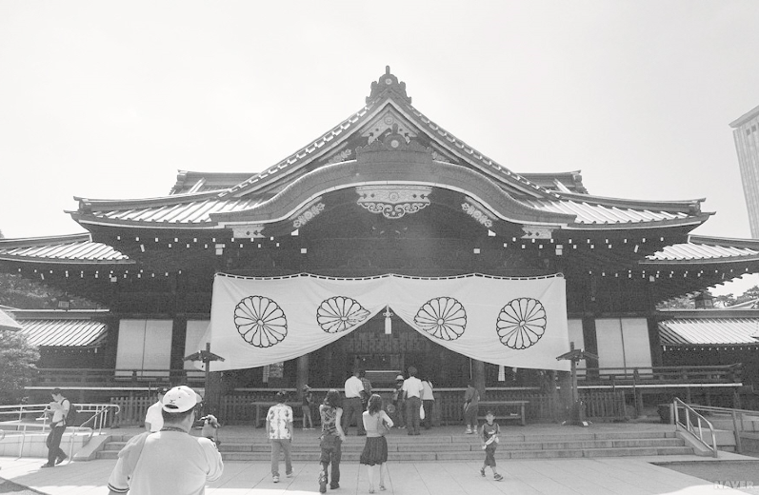

정치적 타협
정치적 타협의 산물 ‘상징천황제’
2차 세계대전
패전
천황제 검토
상징적 천황제
성립

Slide 29
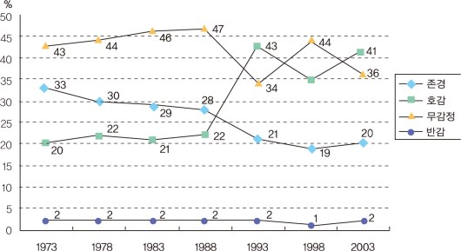

국민의식
A) 전통을 지켜가기 위한 상징적 존재
B) 메스컴에서 비치는 천황
C) 단합과 통합의 구심점
대부분의 일본 국민이
긍정적으로 바라봄.

Slide 30

천황제에 반대하는 젊은 국민
11%
천황제도 반대
A :천황제는 군주제로 전 근대주권의 산물
B : 천황제가 아시아에서 비참한 침략전쟁을 일으킴
C : 천황제가 존재하는 이유에 대해 무력화가 가능
D : 혈통가계에 의한 차별이 일본사회로부터 근절될 수 없음
E : 비판을 동반하지 않는 근대사 역사연구는 불성립
F : 종교의 자유를 거부

Slide 31
천황의 거주지
21702179 최 영은

Slide 32
0.
목차
목차
일본의 황제 제도
01. 교토 어소에 이르기까지
02. 천년의 수도 교토 어소
2-1. 교토 어소의 자신전
2-2. 교토 어소의 청량전
03. 메이지 궁전
04. 에도 성
05. 천수각

Slide 33
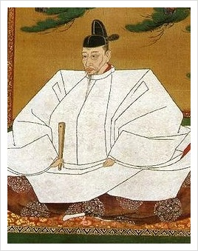
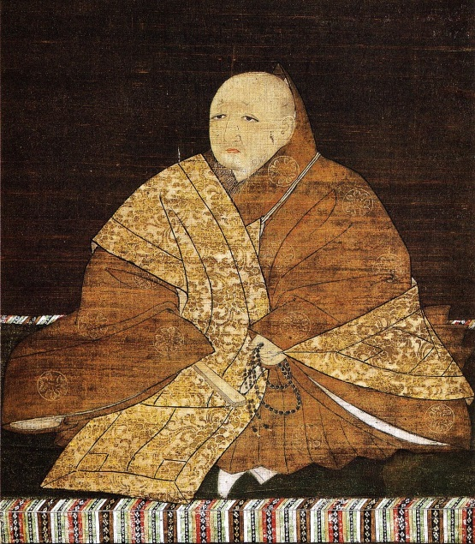
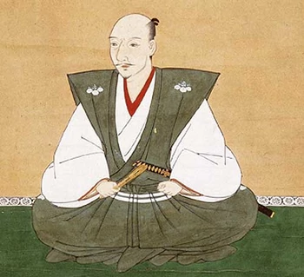
1-1.
교토 어소에 이르기까지
목차
무로마치 막부 3대 쇼군
<아시카가 요시미쓰>
<오다 노부나가>
<도요토미 히데요시>

Slide 34
1-2.
교토 어소에 이르기까지
목차
쓰치미카도노
다이리
사토
다이리
안세
다이리

Slide 35
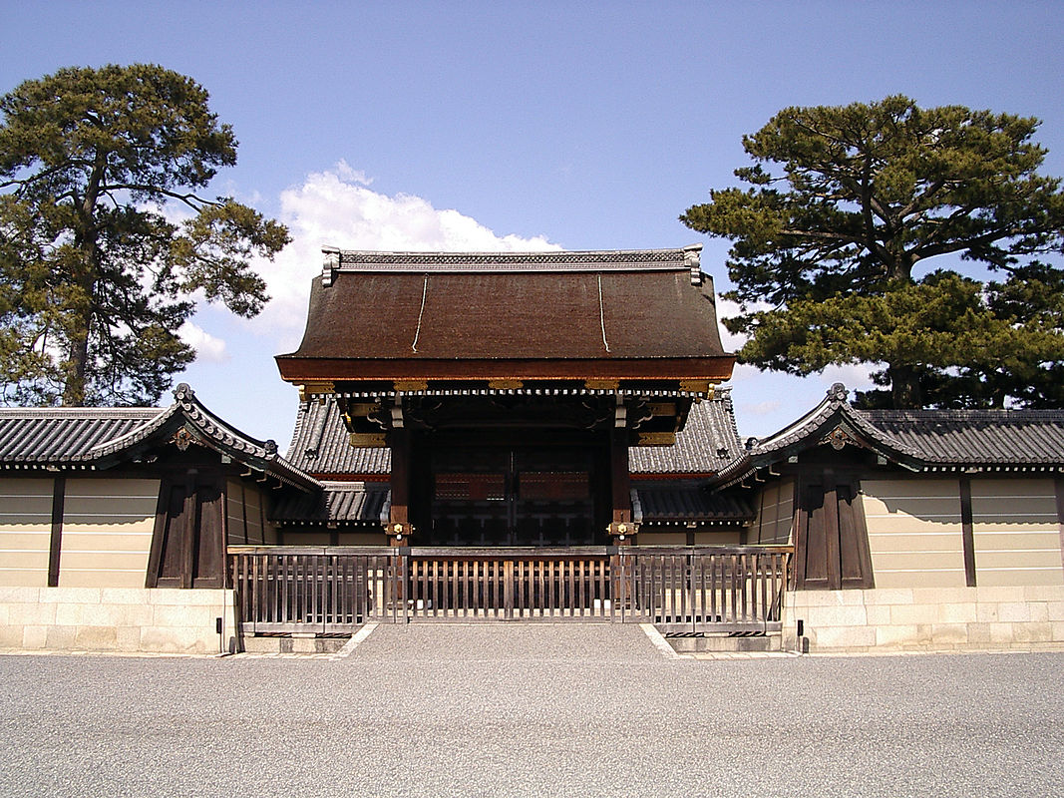
2.
교토 어소
목차
<겐레이 정문>
- 교토부 교토 시 사쿄 구 소재

Slide 36
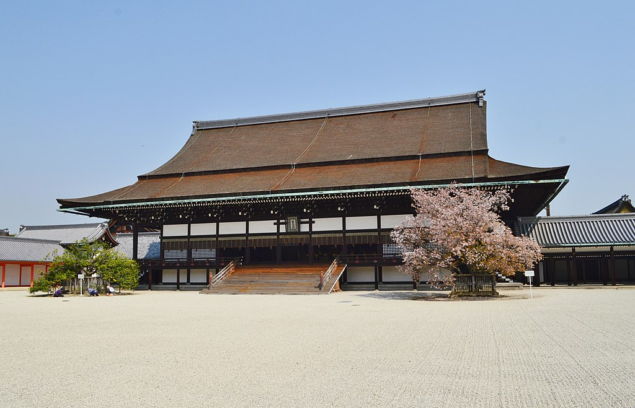
3.
교토 어소 - 자신전
목차
귤나무
벚나무
자신전에서
천황들의 즉위식이 거행됨

Slide 37
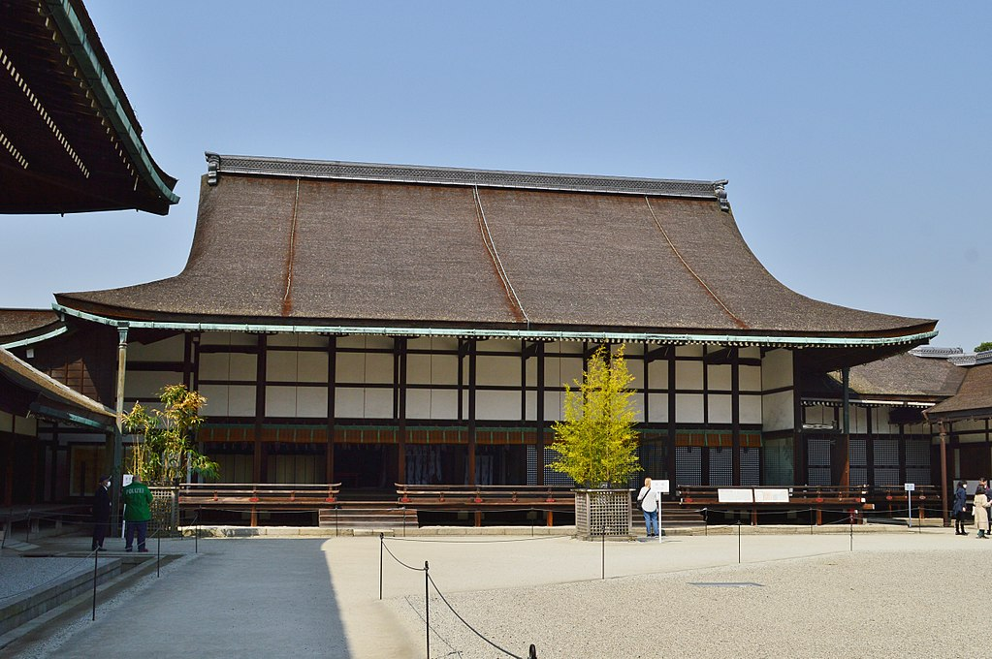
4.
교토 어소 - 청량전
목차
[쓰임새의 변화]
황제의
일상 생활
각종
정무 및 의식
다시,
황제의
일상 생활

Slide 38
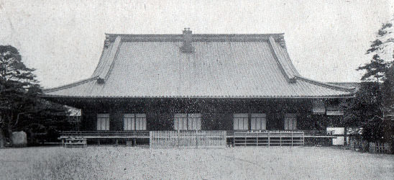
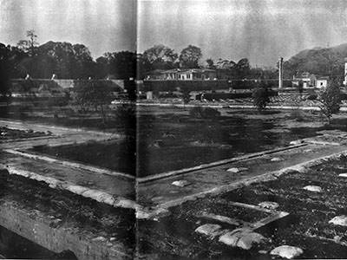
5.
메이지 궁전
목차
<황제의 사적인 공간이었던
속 궁전 (奥宮殿)>
<불 타 없어진 메이지 궁전의 터>

Slide 39
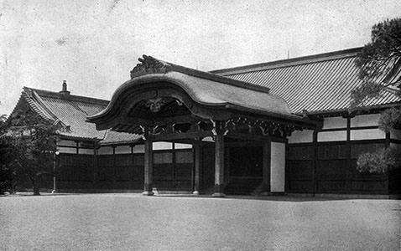
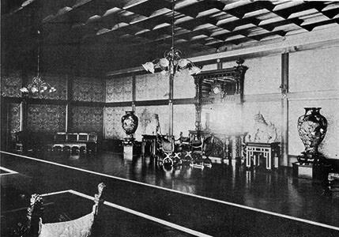
6.
메이지 궁전
목차
<<차 대는 곳 외부>>
<<차 대는 곳 내부>>
모던함을 강조한 궁전의 모습

Slide 40
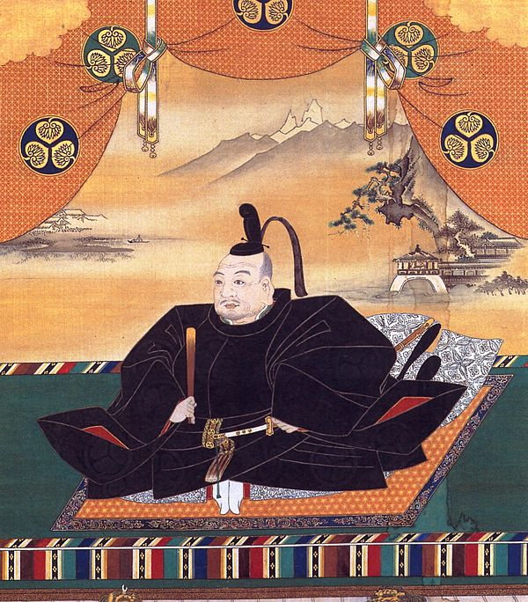
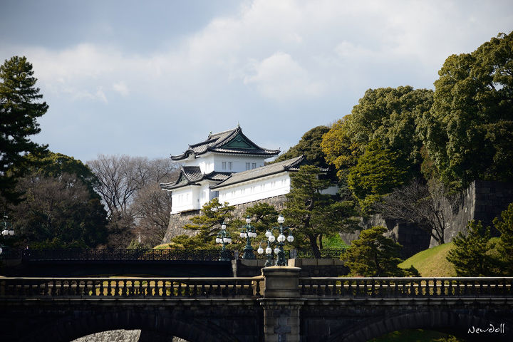
7.
에도 성
목차
<도쿠가와 이에야스>
- 도쿄도 지요다 구 지요다 소재

Slide 41
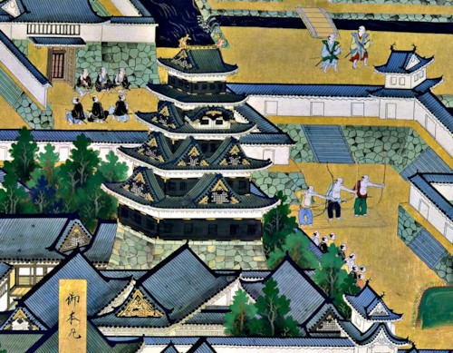
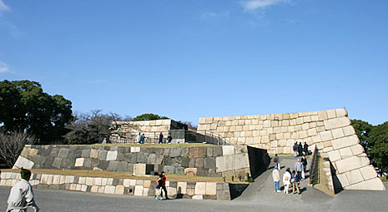
7.
에도 성의 천수각
목차
<<병풍으로 남은 에도 성의 천수각>>
<<천수대만 남은 현재의 천수각>>

Slide 42
Thank You

